Slide 1
“DISEÑO Y CONSTRUCCIÓN DE UN BANCO DE PRUEBAS PARA EL ANÁLISIS DEL EFECTO DE SOBRECALENTAMIENTO Y EL PRINCIPIO DE COGENERACIÓN DE UN SISTEMA DE REFRIGERACION SIMPLE POR COMPRESION DE VAPOR PARA EL LABORATORIO DE CONVERSIÓN DE ENERGÍAS DEL DECEM”
AUTORES:
ANDRADE FUENTES, EDWIN RAÚL
MAZA YÉPEZ, ADRIÁN DARÍO
DIRECTOR: Ph.D. REINALDO DELGADO
CODIRECTOR: ING. ÁNGELO VILLAVICENCIO
2014

Slide 2
CÁPITULO I
GENERALIDADES

Slide 3
La importancia que tiene los Bancos de Pruebas para el área de Refrigeración, Termodinámica y Transferencia de Calor son necesarios ya que nos permiten realizar prácticas con un ambiente controlado.
El proyecto está conformado por las siguientes etapas:
Diseño térmico
Construcción y el montaje de la instrumentación de los equipos y componentes del banco
Puesta en marcha del equipo
Recolección de los datos, para su análisis y evaluación de estos para la comparación de eficiencias energética y exegética.

Slide 4
ANTECEDENTES
El concepto de exergía ha sido objeto de acalorados debates tanto en su denominación como en su origen. En la controversia sobre su origen aparecen los nombres de eminentes científicos (Maxwell (1871), Gibbs (1873), Kelvin (1889), Gouy (1889) y Stodola (1898)) más conocidos por otras de sus contribuciones.
Aportar con el incremento de la experiencia en procesos relacionados a la conversión de energía y su aprovechamiento
desarrollo de estudiantes cada vez más capaces y con mayor experiencia en temas de gran importancia para la industria local.

Slide 5
DEFINCIÓN DEL PROBLEMA
En el laboratorio no existen equipos que permitan realizar un análisis más eficaz sobre el rendimiento real de un sistema cerrado de refrigeración ni la comprensión del desempeño de cada uno de sus componentes.
La falta de equipos que empleen, expliquen y utilicen los principios de la cogeneración.
Al no tratarse tópicos relacionados con la cogeneración y el aprovechamiento de la energía se da poca importancia a las aplicaciones industriales que hoy en día se deberían proporcionar para el desarrollo de la industria local.

Slide 6
OBJETIVO GENERAL
Diseñar y construir un banco de pruebas para un ciclo de refrigeración por compresión de vapor simple con un sistema de aprovechamiento de calor, para analizar el comportamiento de este, usando refrigerante R404a para ensayos de laboratorio.

Slide 7
OBJETIVOS
Establecer los parámetros de diseño para un banco de Pruebas que ejemplifique el comportamiento de un sistema de refrigeración simple por compresión de vapor con un sistema de aprovechamiento de calor y que mediante la instalación adecuada de instrumentos de medición precisos y de adquisición de datos permita cumplir con los requerimientos propuestos por el equipo.
Investigar y documentar bibliográficamente el ciclo de refrigeración simple por compresión de vapor, sus principios de comportamiento, balance de energía y exergía y la comprensión de la aplicación real de la primera y segunda Ley de la Termodinámica, análisis de eficiencias y la comprensión de principios de cogeneración.

Slide 8
Seleccionar los equipos, materiales e instrumentación más adecuados para el banco de pruebas en función de la disponibilidad del mercado local.
Realizar la construcción del banco de pruebas en función de los procedimientos adecuados.
Realizar las pruebas de operabilidad, funcionabilidad y seguridad del equipo.
Elaborar manuales de operación y mantenimiento del equipo.
Elaborar guías de prácticas de los ensayos que se realizan en el equipo.
Evaluar el análisis económico y de financiamiento del Proyecto

Slide 9
JUSTIFICACIÓN E IMPORTANCIA
El análisis exergético permite obtener la información necesaria para la mejora termodinámica del sistema, contribuyendo decisivamente en la eficiencia, integración y optimización energética de las unidades del proceso entre sí. Esta mejora se traduce en una reducción de las posibles repercusiones al ambiente que podría estar generando dicho proceso, siendo la exergía un parámetro que mide la calidad de la energía para su optimización.

Slide 10
CAPITULO II
MARCO TEÓRICO

Slide 11
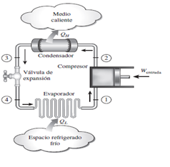
EL PROCESO DE REFRIGERACIÓN POR COMPRESIÓN DE VAPOR
El ciclo de refrigeración por compresión de vapor es el que más se utiliza en refrigeradores, sistemas de acondicionamiento de aire y bombas de calor. Se compone de cuatro procesos:

Slide 12
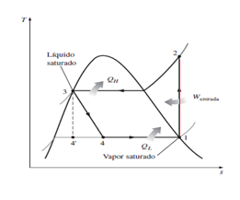
1-2 Compresión Isentrópica en un compresor
El refrigerante entra al compresor en el estado 1 como vapor saturado y se comprime isentrópicamente hasta la presión del condensador saliendo como vapor sobrecalentado

Slide 13
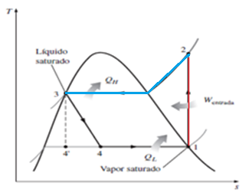
2-3 Rechazo de calor a presión constante en un condensador
Después el refrigerante entra en el condensador como vapor sobrecalentado en el estado 2 y sale como líquido saturado en el estado 3, como resultado del rechazo de calor hacia los alrededores

Slide 14
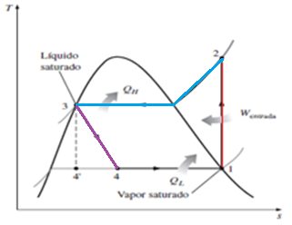
3-4 Estrangulamiento en un dispositivo de expansión (Válvula de Expansión)
El refrigerante líquido saturado en el estado 3 se estrangula hasta la presión del evaporador al pasarlo por una válvula de expansión. La temperatura del refrigerante desciende por debajo de la temperatura del espacio refrigerado durante este proceso.

Slide 15
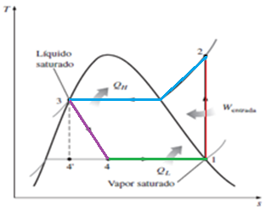
4-1 Absorción de calor a presión constante en un evaporador
El refrigerante entra al evaporador en el estado 4 como un vapor húmedo de baja calidad, y se evapora por completo absorbiendo calor del espacio refrigerado. El refrigerante sale del evaporador como vapor saturado

Slide 16
PRIMERA LEY DE LA TERMODINÁMICA
"La energía no se crea ni se destruye, solo se transforma"
En un sistema cerrado adiabático (que no hay intercambio de calor con otros sistemas o su entorno como si estuviera aislado) que evoluciona de un estado inicial a otro estado final , el trabajo realizado no depende ni del tipo de trabajo ni del proceso seguido.
Entonces se puede escribir la primera ley de la termodinámica:
ΔU = Uf – Ui = Q – W

Slide 17
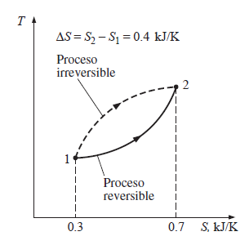
Entropía
Nos permite determinar la parte de la energía que no puede producir trabajo.
Es una medida cuantitativa de la Irreversibilidad para procesos.
La generación de entropía habla sobre la cantidad de entropía producida en un sistema debido a las irreversibilidades del proceso, no es función de estado es una función de proceso.
Aplicación de la segunda ley:

Slide 18
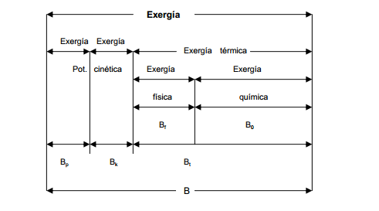
Exergía
Porción de la energía que puede ser transformada en trabajo útil.

Slide 19
Exergía Termodinámica
En un estado determinado es el máximo trabajos q puede realizar sobre cuerpos extraños a el y al medio que lo rodea hasta llegar al estado inerte.
Es positivo cuando va de un estado hacia el estado inerte y es negativa cuando puede intercambiar calor y trabajo con el medio cuando un dispositivo realiza trabajo sobre el sistema.
Para su cálculo se determina el trabajo realizado en un proceso genérico que conduzca al sistema desde el estado inicial al estado muerto .
Por definición el valor máximo que puede alcanzar este trabajo genérico.

Slide 20
Aplicando la primera ley:

Slide 21
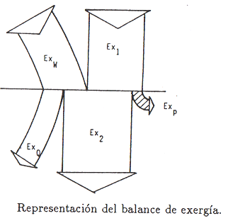
ECUACIÓN DE BALANCE EXERGÉTICO

Slide 22
Rendimiento Exergético

Slide 23
COGENERACIÓN
La producción de potencia y calor directamente aprovechable, a partir de una fuente común de energía.
Potencia se refiere a trabajo por unidad de tiempo y no se limita a su modalidad eléctrica, sino que puede aplicar también a la generación de potencia mecánica como en el caso de turbinas impulsando directamente compresores o bombas.
Calor directamente aprovechable significa, en este contexto, energía térmica que debe ser suministrada a otro proceso cuyo fin no sea la producción de potencia.
Común de energía se refiere a que de una misma unidad “portadora” de energía , se obtienen, a través de uno o varios procesos de conversión, la potencia y el calor aprovechable

Slide 24
CAPITULO III
DISEÑO TÉRMICO Y MECÁNICO

Slide 25
REQUERIMIENTOS DEL PROYECTO
Para la realización del presente proyecto y con la finalidad de disminuir costos, el Laboratorio de Conversión de Energía nos facilitó sus instalaciones y donó una unidad condensadora cuyas características técnicas se detallan a continuación.

Slide 26
CARGA TÉRMICA
CARACTERÍSTICAS DE LA CARGA TERMICA
REQUERIMIENTOS DE LA UNIDAD EVAPORADORA
Temperatura máxima de trabajo: 3 °C
Temperatura mínima de trabajo: -12 °C
DETERMINACIÓN DE LAS CARGAS DE ENFRIAMIENTO.
Las Cargas Térmicas según la ASHRAE son:
Carga térmica por la estructura.
Donde;
q’: Carga térmica por estructura [w]
U: Coeficiente global de transferencia de calor [w/m²K]
A: Superficie de transferencia de calor [m²]
ΔT: Diferencia de temperatura entre el exterior e interior de la cámara.

Slide 27
hi:Coeficiente de transferencia por convección (exterior)
ep: Espesor de la pared.
eu : Espesor de aislante.
Kp: Coeficiente de conductividad térmica pared.
Ku: Coeficiente de conductividad térmica aislante térmico (espuma de uretano).
ho:Coeficiente de transferencia por convección (interior)
Variables de diseño
Temperatura de congelamiento: -12ºC
Temperatura exterior: 27 °C
Tipo de aislamiento: Espuma de Uretano
Tipo de material de la cámara: Polietileno

Slide 28
Datos de la cámara interna del evaporador
Son
L=0.48 m
a= 0.295 m
h= 0.31 m
Donde las propiedades del aire a -12C°
Son
ρ=1.3433 Kg/m3
v=12.419x10E-5 m2/s
K=23.224 10E-3 W/mK
Pr=0.717
Datos tomados de la tabla A.4 del Libro de Transferencia de Calor de F Incropera y De Witt.

Slide 29
Velocidad del aire = 5 m/s
Cálculo del número de Reynolds
Donde se concluye que se trata de flujo turbulento dentro del cubículo del evaporador
Cálculo del número de Nusselt
Con las condiciones expuestas Re > 10000 Y
Cumpliendo ambas condiciones para el cálculo del número de Nusselt procedemos a utilizar la siguiente formula y además con el caso de enfriamiento donde ni=0.3
Calculamos el Diámetro Hidráulico del flujo horizontal
Y posteriormente al cálculo del coeficiente de convección interna de la cámara del Evaporador.

Slide 30
Para el Cálculo del coeficiente de convección fuera de la cámara del Evaporador tenemos que:
Donde las propiedades del aire a 27C°
Son
ρ=1.187 Kg/m3
v=15.68 10E-5 m2/s
K=25.61 10E-3 W/mK
Pr=0.726
Datos tomados de la tabla A.4 del Libro de Transferencia de Calor de F Incropera, De Witt. Pp 839
Ρpared= 950 Kg/m3
Tpared =-12C°

Slide 31
Coeficiente de Expansión Volumétrica
Longitud Característica
Donde
Dónde:
D=Gr x Pr
D=8808123554
Si D>10E9
Es Flujo Turbulento
Donde el número de Nusselt se lo Calcula de la siguiente manera:

Slide 32
Donde el coeficiente de convección
Mediante la aplicación de la Ecuación antes nombrada calculamos el valor de U
U1=0.7631 W/m².K (Paredes y puerta)
SE obtiene el valor del calor absorbido a través de las paredes, techo, piso y puerta de la cámara.
Donde el Atotal = 0.235+0.175+0.329=0.739 m2
Q1 = 21. 99 W (Paredes y Puerta)

Slide 33
CARGA TÉRMICA POR PRODUCTO
q: Carga térmica por producto, [W]
m: masa del producto, [Kg]
cp: calor especifico del producto, [J/Kg K]
Q2 = 0 W
CARGA TÉRMICA POR EQUIPO
Dónde:
Q3: Carga térmica por equipo
F3: Calor equivalente del motor eléctrico
Por lo que el valor de carga por equipo es de:
q3=12.75 BTU= 13451.96 J
Y por hora en este caso
Q3= 3.73 W
Pero se considera además las dos resistencias por lo que el Q3 tiene un valor de = 503.73 W

Slide 34
CARGA TÉRMICA POR CAMBIO DE AIRE
Donde;
Q4: Carga por infiltración de aire
Vi:Volumen interior de la cámara
F1:Factor de uso, el cual está en función del tipo de actividad que se desarrolle dentro de la cámara
F2:Factor por cambios de aire. El cual está en función de la humedad relativa del aire exterior, y la temperatura interna de la cámara.
Q4=0 W

Slide 35
CÁLCULO DEL CICLO TERMODINÁMICO DE REFRIGERACIÓN.
DETERMINACIÓN DE LA TEMPERATURA DE EVAPORACIÓN.
Dónde:
Teva: temperatura de evaporación.
TR: temperatura del espacio refrigerado o temperatura en la unidad de condensación.
Df: Diferencia del evaporador con el espacio refrigerado
Valor de Df según el tipo de Convección
Valor de Df
Humedad Relativa | Convección Natural | Convección Forzado
% | °F | °F
95% - 91% | 12 – 14 | 8 – 10
90% - 86% | 14 – 16 | 10 – 12
85% - 81% | 16 – 18 | 12 – 14
80% - 76% | 18 – 20 | 14 – 16
75% - 70% | 20 - 22 | 16 – 18

Slide 36
DETERMINACIÓN DE LA TEMPERATURA DE CONDENSACIÓN.
Tcond: Temperatura de condensación del ciclo termodinámico.
Tmed: Temperatura del medio ambiente
Df: Diferencia de temperatura entre la temperatura del refrigerante en el condensador y el medio ambiente.

Slide 37
CICLO TEÓRICO DE REFRIGERACIÓN.
En función del Anexo A donde se expone la tabla del comportamiento del refrigerante R404A en función de la temperatura en que se encuentra sea este gas o líquido.
Para la temperatura de Evaporación se conoce que el fluido se encuentra en el caso ideal como vapor sobrecalentado. Interpolando la tabla obtenemos:
Teva= -17.56°C
P @ -17.56C= 328.85 KPa.
Para el caso de la temperatura de Condensación sabemos que el fluido se encuentra en su estado teórico como líquido saturado.
Tcond= 31°C
P@31C= 1465.10 KPa.

Slide 38
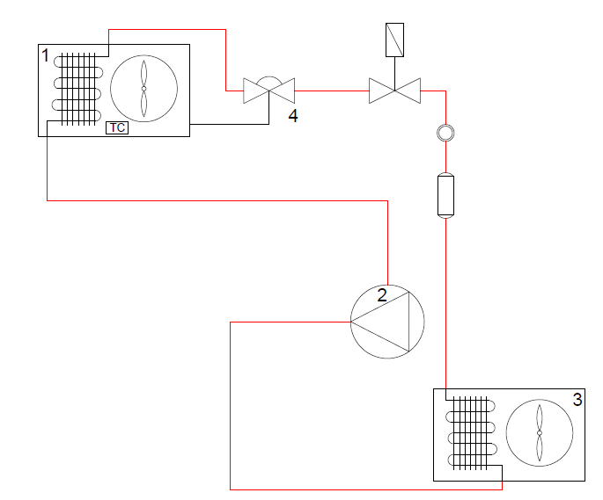
RELACIÓN DE COMPRESIÓN DEL SISTEMA DE REFRIGERACIÓN.
DETERMINACIÓN DEL CICLO TERMODINAMICO DE REFRIGERACIÓN.

Slide 39
En el punto 1 de salida del evaporador los datos para el refrigerante R404A considerando que este se encuentra en su fase de vapor saturado sus propiedades para este punto son en función del Anexo A:
T1= -17.56°C
P1= 328.85 KPa.
h1= 327.65 KJ/Kg.
A la salida del punto 2 se encuentra a la salida del compresor donde el fluido se encuentra en una fase de vapor recalentado las propiedades para esta etapa son las siguientes:
P2=Pcond=1465.10 Kpa
T2= Tcond =36.17°C
h2= 387.82 KJ/Kg

Slide 40
En el punto 3 se encuentra la salida del condensador donde el fluido se encuentra en una fase de líquido sobrecalentado debido al proceso de condensación
P3=Pcond=1465.10 Kpa
T3= Tcond =31.12°C
h3= 248.72 KJ/Kg
En el punto 4 se produce una expansión de donde los valores para la salida de la válvula de expansión son los siguientes para el análisis de la entropía:
h3=h4
h4=248.72 KJ/Kg
Para observar el ciclo real del comportamiento del sistema en función del diagrama P vs h se puede observar en la figura siguiente:

Slide 41
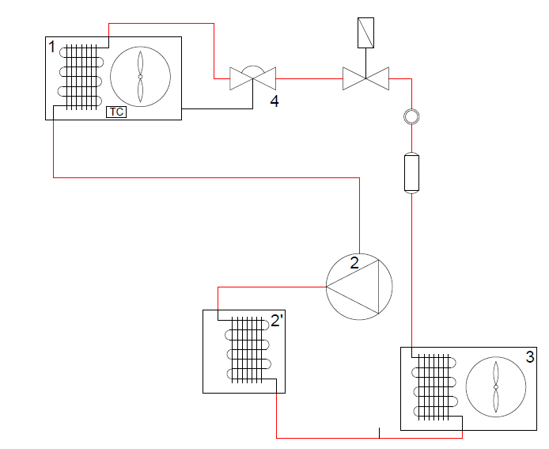
Para los puntos 1 y 3 se conoce que se encuentran en vapor saturado y liquido sobrecalentado respectivamente donde en el caso del volumen específico para el refrigerante R404A
Son los siguientes
v@-17.56C= 0.05943 m3/kg
v@31C= 0.00098592 m3/kg
Para el caso donde se habilita el uso del intercambiador anexo el diagrama es el siguiente.

Slide 42
Donde se mantiene el ciclo regular de compresión de vapor pero en este caso se aprovecha el calor del sobrecalentamiento del compresor, porque al tener un flujo menor a 0.002 ltr/seg de intercambio de calor con fluido H2O en sentido contrario se mantiene estable el circuito cerrado del sistema de refrigeración

Slide 43
CÁLCULO PARÁMETROS DEL CICLO TEÓRICO DE REFRIGERACIÓN
POTENCIA FRIGORÍFICA
La potencia frigorífica es aquella potencia máxima de refrigeración del sistema, anteriormente se determinó que la carga máxima para el equipo es de 532.1 W por lo que la Potencia frigorífica en el caso más crítico es de vencer aquella carga.
CAUDAL MÁSICO TOTAL DE REFRIGERANTE
Donde
Qf: Es la Potencia frigorífica
h1= Entalpia a la salida del evaporador
h4= Entalpia a la salida de la Válvula de Expansión

Slide 44
CAUDAL VOLUMÉTRICO DE REFRIGERANTE EN EL COMPRESOR
Donde
Vcomp: Caudal volumétrico en el compresor
m: caudal másico de refrigerante
Vc=volumen especifico en el compresor
POTENCIA EN EL COMPRESOR
RENDIMIENTO MECÁNICO
De acuerdo al manual de operación de los diversos compresores en las unidades de condensación suministrados por TECUMSEH se dispone que el valor del rendimiento dentro de los compresores herméticos oscila entre los valores de 82% y 80% para el caso del funcionamiento de un compresor a una altura mayor a los 2800 metros del suelo.
Por lo que seleccionamos el caso más crítico de una eficiencia mecánica del 80%
Por lo que:

Slide 45
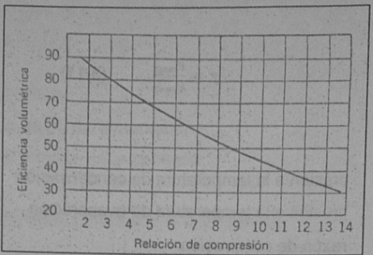
RENDIMIENTO VOLUMÉTRICO
RENDIMIENTO TOTAL Y POTENCIA TOTAL
Dónde:
nmec: Eficiencia mecánica del compresor
nT: Eficiencia Total del compresor
nvol: Eficiencia volumétrica del compresor

Slide 46
Potencia total del compresor
Dónde:
Wc: Potencia total del compresor
h2: entalpia a la salida del compresor
h1: entalpia a la salida del evaporador
m: caudal másico de refrigerante en el sistema
nT= Eficiencia Total del compresor

Slide 47
POTENCIA CALORÍFICA EVACUADA EN EL CONDENSADOR
Dónde:
Qc: Es la potencia entregada en la salida del condensador
m: caudal másico en el ciclo.
h2: entalpia de la salida del compresor
h3: entalpia en la salida del condensador
CAUDAL VOLUMÉTRICO ENTRANDO A LA VÁLVULA DE EXPANSIÓN
Dónde:
Vexp: es el caudal volumétrico a la entrada de la válvula de expansión
m: caudal másico en el ciclo de refrigeración
Vcond: el volumen especifico del refrigerante a la salida del condensador
Donde obtenemos que el caudal volumétrico sea:

Slide 48
COEFICIENTE DE RENDIMIENTO DEL SISTEMA DE REFRIGERACIÓN
Dónde:
COP: coeficiente de desempeño del ciclo de refrigeración
Qe: Efecto de Refrigeración
Wc: Potencia consumida por el compresor
h1: entalpia de salida del evaporador
h2: entalpia de salida del compresor
h4: entalpia de salida de la válvula de expansión

Slide 49
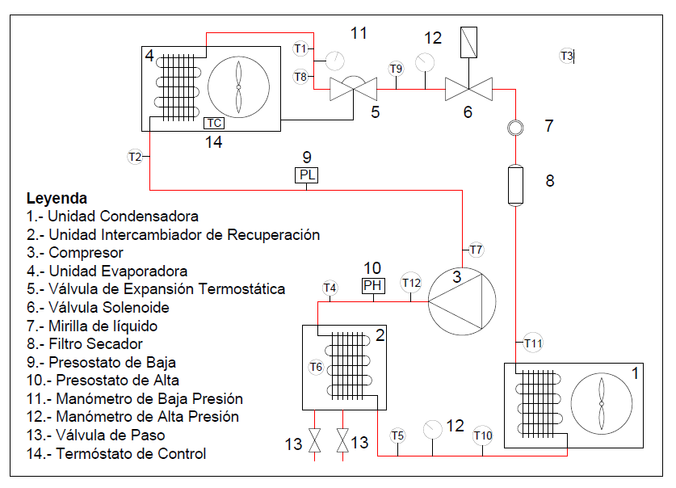
DISEÑO MECÁNICO DEL SISTEMA DE REFRIGERACIÓN
ESQUEMA DEL SISTEMA DE REFRIGERACIÓN

Slide 50
SELECCIÓN DE EQUIPOS Y COMPONENTES DEL SISTEMA
UNIDAD CONDENSADORA
Datos Técnicos de Unidades Condensadoras TECUMEH de 50 Hz.
 |  |  |  |  |  | Capacidad Frigorífica |  |  |  |  | Peso Neto
 |  |  |  |  |  | Temperatura de Evaporación
Modelo | Refrigerante | Cilindrada | Tipo de Motor | Referencia Comercial | Enfriamiento | -34.4°C | -28.9°C | -23.3°C | -17.8°C | -12.2°C | Kg.
 |  | cc/rev
AKL26ZS | R404A | 26 | CSR | 1HP | F | 572 | 802 | 1104 | 1465 | 1941 | 18.5

Slide 51
PARÁMETROS DE FUNCIONAMIENTO DEL SISTEMA
La temperatura de funcionamiento en la cámara de Evaporación ya que es un equipo que debe encontrarse en un régimen de uso de constante y con la finalidad de prever el daño de sus componentes se diseñó al sistema y al control del mismo en función de que en la cámara alcance la temperatura mínima de -12°C y que además el sistema funcione de acuerdo al refrigerante necesario por la unidad de condensación la cual es el R404 A.
SELECCIÓN DEL EVAPORADOR
características técnicas del proveedor son las siguientes para:
Numero de aletas de Evaporador: 6
Voltaje del Ventilador: 220 v
Frecuencia del Ventilador: 1300 – 1550 rpm
Potencia del Motor: 1/8 HP
Dimensiones Ventilador: 13,23 cm

Slide 52
SELECCIÓN DE VÁLVULA DE EXPANSIÓN
Rango de capacidades en función del número de orificio y clase de refrigerante para 068Z3403.
N° DE ORIFICIO | CAPACIDAD EN TONELADAS DE REFRIGERACIÓN (TR)
 | R22 | R407C | R134A | R404A
0x | 0.15 | 0.16 | 0.11 | 0.11
00 | 0.3 | 0.3 | 0.25 | 0.21
01 | 0.7 | 0.8 | 0.5 | 0.45
02 | 1.0 | 1.1 | 0.8 | 0.6
03 | 1.5 | 1.6 | 1.3 | 1.2
04 | 2.3 | 2.5 | 1.9 | 1.7
05 | 3.0 | 3.2 | 2.5 | 2.2
06 | 4.5 | 4.9 | 3.0 | 2.6

Slide 53
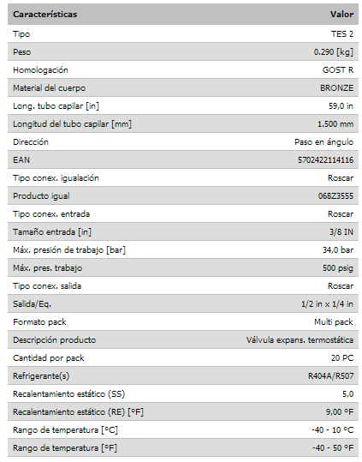
Características de la válvula de expansión termostática con orificios intercambiables. Modelo: 068Z3403 Marca DANFOSS.

Slide 54
SELECCIÓN DE TUBERÍA
Para el correcto dimensionamiento de los tramos de tubería se debe analizar tramo por tramo en función de analizar el principio de utilización de cada uno de ellos. La forma más adecuado para realizar el análisis de la ocupación de cada tramo se la puede dividir en: tramo tubería de descarga que corresponde al trayecto entre compresor y condensador (15 - 25 m/s), al tramo de tubería propia de la succión que se encuentra entre el evaporador y el compresor (8 - 15 m/s)y finalmente la tubería que debe transportar el refrigerante entre el condensador y la válvula de expansión (0.5 – 1.25 m/s).
VÁLVULA SOLENOIDE
Se procede a la selección de la válvula en función de la capacidad del equipo y del diámetro de tubería a la cual va conectada, se procede a seleccionar la electroválvula solenoide de Marca SANHENG REFRIGERATION y modelo 1064-3 SAE Para un equipo de capacidad 0.5 TR y conexión roscada de 3/8” para equipos que trabajan hasta 3 MPa. Trabaja entre temperaturas de -3°C hasta 150°C.

Slide 55
TUBERÍA DE DESCARGA
Selección de Diámetro de tubería de descarga para longitudes equivalentes según capacidad frigorífica
DIÁMETRO DE TUBERÍA PARA REFRIGERANTE R404A descarga
CAPACIDAD FRIGORIFICA |  |  | LONGITUD EQUIVALENTE
Btu/hr | Kcal/hr | W | 8m | 15m | 23m | 30m | 45m
1000 | 252 | 293 | 3/8 | 3/8 | 3/8 | 3/8 | 3/8
3000 | 756 | 879 | 3/8 | 3/8 | 3/8 | 3/8 | 3/8
4000 | 1008 | 1172 | 3/8 | 3/8 | 3/8 | 3/8 | 3/8
6000 | 1512 | 1758 | 3/8 | 3/8 | 3/8 | 3/8 | 3/8
9000 | 2268 | 2637 | 3/8 | 3/8 | 3/8 | 3/8 | 3/8
12000 | 3024 | 3516 | 3/8 | 3/8 | 3/8 | 3/8 | 3/8
15000 | 3780 | 4395 | 3/8 | 3/8 | 3/8 | 3/8 | ½
18000 | 4536 | 5274 | 3/8 | 3/8 | 3/8 | 1/2 | ½
24000 | 6048 | 7032 | 3/8 | 3/8 | ½ | ½ | ½
30000 | 7560 | 8790 | 3/8 | ½ | ½ | ½ | ½
36000 | 9072 | 10548 | ½ | ½ | ½ | ½ | ½
42000 | 10584 | 12306 | ½ | ½ | ½ | ½ | 5/8
48000 | 12096 | 14064 | ½ | ½ | ½ | 5/8 | 5/8
54000 | 13608 | 15822 | ½ | ½ | ½ | 5/8 | 5/8
60000 | 15120 | 17580 | ½ | ½ | 5/8 | 5/8 | 5/8
66000 | 16632 | 19338 | ½ | ½ | 5/8 | 5/8 | 5/8
72000 | 18144 | 21096 | ½ | 5/8 | 5/8 | 5/8 | 5/8
78000 | 19656 | 22854 | 5/8 | 5/8 | 5/8 | 5/8 | 5/8
84000 | 21168 | 24612 | 5/8 | 5/8 | 5/8 | 5/8 | 7/8
90000 | 22680 | 26370 | 5/8 | 5/8 | 5/8 | 7/8 | 7/8
120000 | 30240 | 35160 | 5/8 | 5/8 | 7/8 | 7/8 | 7/8
150000 | 37800 | 43950 | 5/8 | 7/8 | 7/8 | 7/8 | 7/8
180000 | 45360 | 52740 | 7/8 | 7/8 | 7/8 | 7/8 | 1 1/8
210000 | 52920 | 61530 | 7/8 | 7/8 | 7/8 | 1 1/8 | 1 1/8
240000 | 60480 | 70320 | 7/8 | 7/8 | 1 1/8 | 1 1/8 | 1 1/8

Slide 56
FILTRO SECADOR
Se procede a la selección de un filtro secador para el equipo en función de la capacidad máxima del mismo, el filtro secador seleccionado es:
Marca: DANFOSS
Modelo: DML-R404A
Que en nuestro caso posee una capacidad máxima de 1 TR y soporta presiones desde hasta 42BAR CONEXIÓN SOLDADA DE 3/8”.
MIRRILLA DE FLUIDO
La selección del tipo de mirilla es únicamente en función del tipo de conexión y diámetro de tubería, se seleccionó una mirilla de conexión roscada 3/8” de marca: DANFOSS y Modelo: 520H0574, trabaja con fluido R404A entre los rangos de temperatura -50°C y 80°C hasta una presión de trabajo de 35 Bar.

Slide 57
ADQUISICION Y CONTROL DE DATOS.
Para la automatización adecuada, la adquisición de datos y control del funcionamiento adecuado del equipo se procede a disponer el control a través de módulos de marca FULL GAGE cuales están dispuestos a través del equipo, utilizan el software SITRAD 4 para realizar la interface con un computador
TUBERIA DE SUCCIÓN
Selección de Diámetro de tubería de descarga para longitudes equivalentes según capacidad frigorífica.

Slide 58
DIÁMETRO DE TUBERÍA PARA REFRIGERANTE R404A succión
CAPACIDAD FRIGORIFICA |  |  | LONGITUD EQUIVALENTE
Btu/hr | Kcal/hr | W | 8m | 15m | 23m | 30m | 45m
1000 | 252 | 293 | 3/8 | 3/8 | 3/8 | 3/8 | 3/8
3000 | 756 | 879 | 3/8 | 3/8 | 5/8 | 5/8 | 5/8
4000 | 1008 | 1172 | 5/8 | 7/8 | 7/8 | 7/8 | 7/8
6000 | 1512 | 1758 | 5/8 | 7/8 | 7/8 | 7/8 | 7/8
9000 | 2268 | 2637 | 7/8 | 1 1/8 | 1 1/8 | 1 1/8 | 1 1/8
12000 | 3024 | 3516 | 7/8 | 1 1/8 | 1 1/8 | 1 1/8 | 1 3/8
15000 | 3780 | 4395 | 1 1/8 | 1 1/8 | 1 1/8 | 1 3/8 | 1 3/8
18000 | 4536 | 5274 | 1 1/8 | 1 1/8 | 1 3/8 | 1 3/8 | 1 3/8
24000 | 6048 | 7032 | 1 1/8 | 1 1/8 | 1 3/8 | 1 3/8 | 1 5/8
30000 | 7560 | 8790 | 1 1/8 | 1 3/8 | 1 3/8 | 1 3/8 | 1 5/8
36000 | 9072 | 10548 | 1 1/8 | 1 3/8 | 1 3/8 | 1 5/8 | 1 5/8
42000 | 10584 | 12306 | 1 1/8 | 1 3/8 | 1 3/8 | 1 5/8 | 1 5/8
48000 | 12096 | 14064 | 1 1/8 | 1 3/8 | 1 5/8 | 1 5/8 | 1 5/8
54000 | 13608 | 15822 | 1 3/8 | 1 3/8 | 1 5/8 | 1 5/8 | 1 5/8
60000 | 15120 | 17580 | 1 3/8 | 1 3/8 | 1 5/8 | 1 5/8 | 2 1/8
66000 | 16632 | 19338 | 1 3/8 | 1 5/8 | 1 5/8 | 2 1/8 | 2 1/8
72000 | 18144 | 21096 | 1 3/8 | 1 5/8 | 2 1/8 | 2 1/8 | 2 1/8
78000 | 19656 | 22854 | 1 5/8 | 2 1/8 | 2 1/8 | 2 1/8 | 2 1/8
84000 | 21168 | 24612 | 1 5/8 | 2 1/8 | 2 1/8 | 2 1/8 | 2 5/8
90000 | 22680 | 26370 | 2 1/8 | 2 1/8 | 2 1/8 | 2 5/8 | 2 5/8
120000 | 30240 | 35160 | 2 1/8 | 2 1/8 | 2 5/8 | 2 5/8 | 2 5/8
150000 | 37800 | 43950 | 2 1/8 | 2 5/8 | 2 5/8 | 2 5/8 | 3 1/8
180000 | 45360 | 52740 | 2 1/8 | 2 5/8 | 2 5/8 | 2 5/8 | 3 1/8
210000 | 52920 | 61530 | 2 5/8 | 2 5/8 | 3 1/8 | 3 1/8 | 3 1/8
240000 | 60480 | 70320 | 2 5/8 | 2 5/8 | 3 1/8 | 3 1/8 | 3 1/8

Slide 59
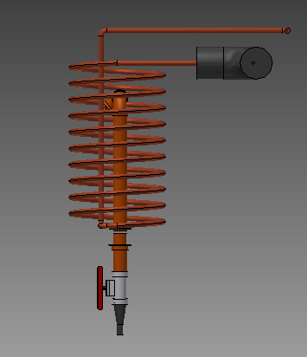
SISTEMA INTERCAMBIADOR DE CALOR ANEXO
Se seleccionó un intercambiador de calor que permita observar con facilidad el principio de recolección de calor y aprovechamiento del sobrecalentamiento por compresión de un ciclo de refrigeración por compresión de vapor. El equipo que funciona normalmente al 50 % de su capacidad.

Slide 60
CAPITULO IV
CONSTRUCCIÓN

Slide 61
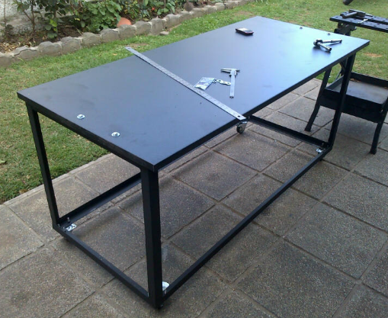
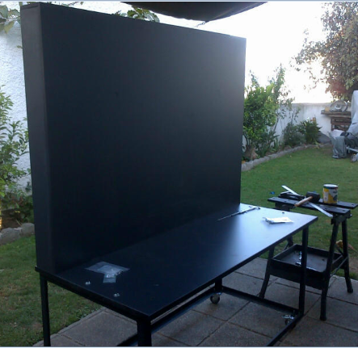
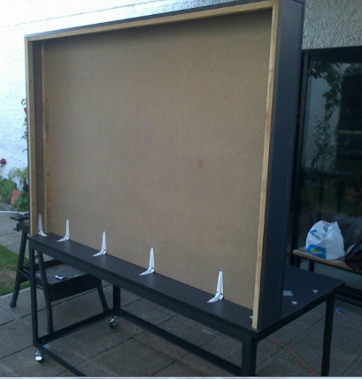
PROCESOS DE CONSTRUCCIÓN
Una vez que se concluyó la etapa de diseño, selección de equipos y dimensionamiento de la máquina; se procede con la construcción del mismo en base de los datos que se obtuvo en el diseño procurando cumplir cada tarea que necesitamos que la misma.
ESTRUCTURA METÁLICA Y TABLERO DE MONTAJE.

Slide 62
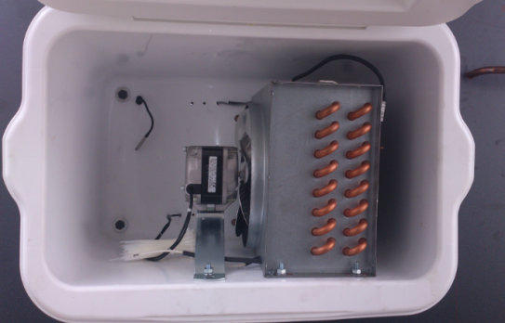
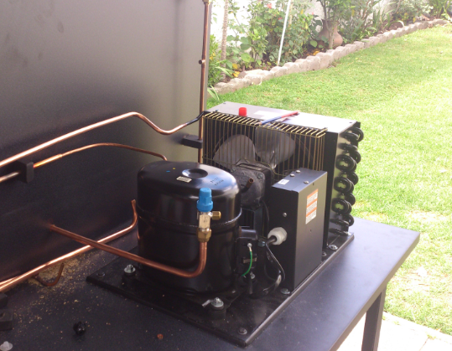
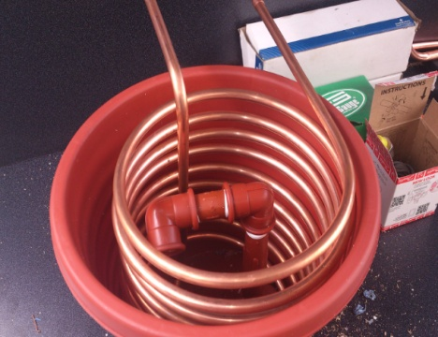
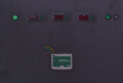
UBICACIÓN DE LOS COMPONENTES EN EL TABLERO Y MESA

Slide 63
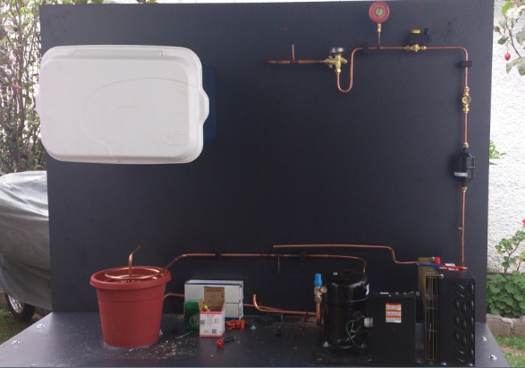
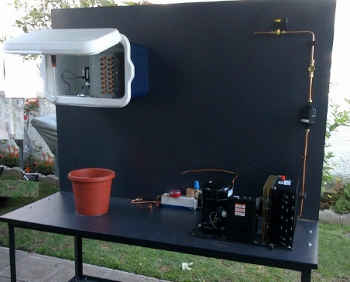
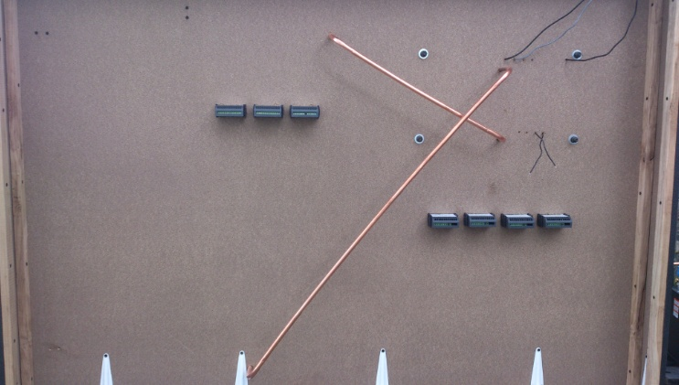
MONTAJE
ACCESORIOS Y TUBERÍAS

Slide 64
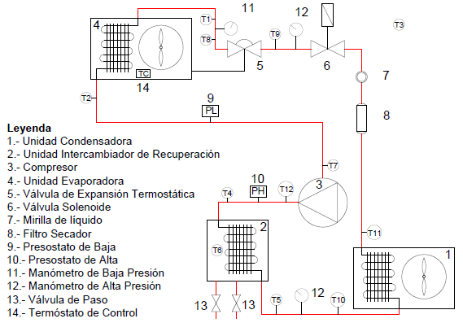
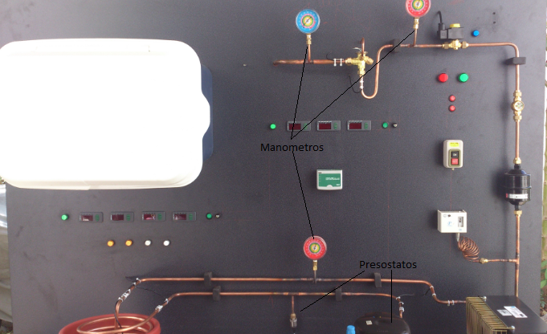
INSTRUMENTOS DE MEDICIÓN NECESARIA, ACCESORIOS Y EQUIPOS

Slide 65
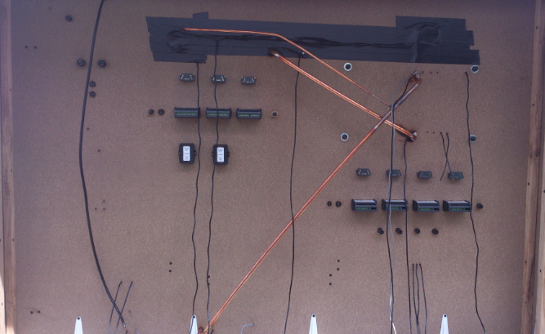
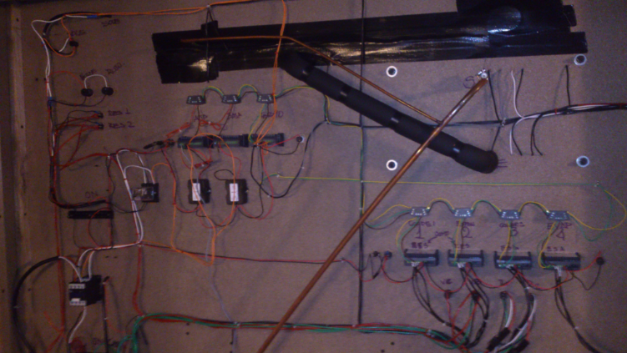
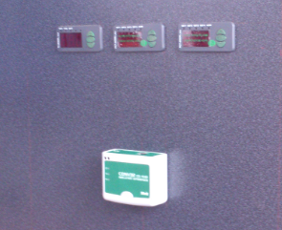
INSTALACIÓN ELÉCTRICA

Slide 66
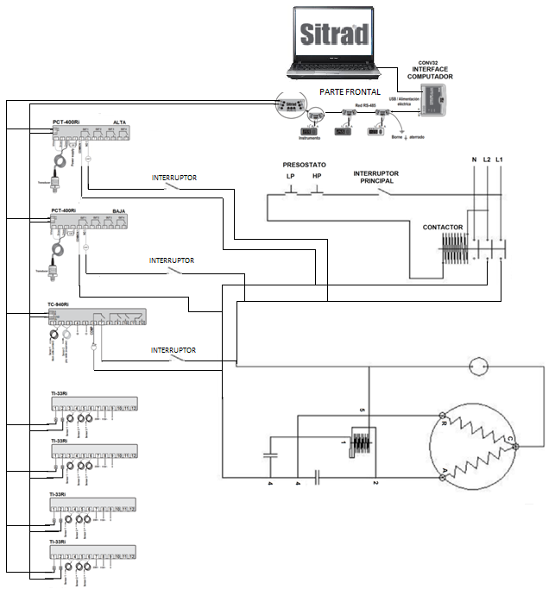
DIAGRAMA DE CONEXIÓN ELÉCTRICA

Slide 67
CAPÍTULO V
PRUEBAS, GUÍAS DE PRÁCTICAS Y MANUAL DE OPERACIÓN DEL EQUIPO

Slide 68
RESULTADOS
Presentación de Resultados de Operación de Banco de Pruebas Bajo diversos regímenes de trabajo.
 | SIN INTERCAMBIADOR DE CALOR ANEXO |  |  | CON INTERCAMBIADOR DE CALOR ANEXO
Número Resistencias Encendidas en el Evaporador | Sin Resistencia | Con una Resistencia encendida | Con dos Resistencias encendidas | Sin Resistencia | Con una Resistencia encendida | Con dos Resistencias encendidas
T Ref Habitáculo Evaporador | -10 | -10 | -10 | -10 | -10 | -10
T1 (°C) | -14 | -14.2 | -15.4 | -18 | -18.2 | -21.8
T2 (°C) | -38.7 | -37.9 | -37.4 | -49.6 | -41.9 | -43.1
T3 (°C) | 20.7 | 20.3 | 21.3 | 19.6 | 20.6 | 20.2
T4 (°C) | 53.5 | 51 | 60.9 | 47.2 | 66.3 | 67.1
T5 (°C) | 34.7 | 34.2 | 42.6 | 23.5 | 27.7 | 25.8
T6 (°C) | 27.1 | 26.9 | 30.5 | 20.8 | 23.1 | 24.4
T7 (°C) | 7 | 7.3 | 6.4 | 9.9 | 7.9 | 6.7
T8 (°C) | -38.8 | -38 | -37.5 | -49.7 | -42 | -43.2
T9 (°C) | 24.7 | 23.5 | 25.3 | 20.3 | 23.7 | 22.6
T10 (°C) | 30.9 | 30.5 | 32.1 | 23.2 | 26.7 | 25.4
T11 (°C) | 24.9 | 24.6 | 25.7 | 21.9 | 24.5 | 23.3
T12 (°C) | 51.9 | 50.1 | 60.3 | 47.6 | 69.2 | 71
P1 (PSI) | 197 | 200 | 200 | 170 | 190 | 180
P2 (PSI) | 23 | 25 | 25 | 15 | 20 | 20
P3 (PSI) | 16.7 | 17 | 20 | 12.5 | 15 | 17
P4 (PSI) | 192.7 | 191.7 | 200 | 170 | 185 | 185
P5 (PSI) |  |  |  | 170 | 190 | 180
Caudal H20(ml/s) | NO | NO | NO | 2.6 | 2.6 | 2.6

Slide 69
ANÁLISIS DE RESULTADOS
Comparación de datos en el banco de pruebas sin y con sistema anexo
Número de Resistencias Encendidas Evaporador | Sin Resistencia |  | Con una Resistencia encendida |  | Con dos Resistencias encendidas
T1 (°C) | -14 | -18 | -14.2 | -18.2 | -15.4 | -21.8
T2 (°C) | -38.7 | -49.6 | -37.9 | -41.9 | -37.4 | -43.1
T3 (°C) | 20.7 | 19.6 | 20.3 | 20.6 | 21.3 | 20.2
T4 (°C) | 53.5 | 47.2 | 51 | 66.3 | 60.9 | 67.1
T5 (°C) | 34.7 | 23.5 | 34.2 | 27.7 | 42.6 | 25.8
T6 (°C) | 27.1 | 20.8 | 26.9 | 23.1 | 30.5 | 24.4
T7 (°C) | 7 | 9.9 | 7.3 | 7.9 | 6.4 | 6.7
T8 (°C) | -38.8 | -49.7 | -38 | -42 | -37.5 | -43.2
T9 (°C) | 24.7 | 20.3 | 23.5 | 23.7 | 25.3 | 22.6
T10 (°C) | 30.9 | 23.2 | 30.5 | 26.7 | 32.1 | 25.4
T11 (°C) | 24.9 | 21.9 | 24.6 | 24.5 | 25.7 | 23.3
T12 (°C) | 51.9 | 47.6 | 50.1 | 69.2 | 60.3 | 71
P1 (PSI) | 197 | 170 | 195 | 190 | 200 | 180
P2 (PSI) | 23 | 15 | 25 | 20 | 25 | 20
P3 (PSI) | 20.7 | 12.5 | 21.5 | 17 | 22 | 17
P4 (PSI) | 192.7 | 170 | 191.7 | 185 | 200 | 185
P5 (PSI) | 197 | 170 | 195 | 190 | 200 | 180
Caudal H20(ml/s) | NO | 2.6 | NO | 2.6 | NO | 2.6

Slide 70
Para el punto 1: Entrada al Compresor
Para el punto 2: Salida del Compresor
Para el punto 3: Entrada al Intercambiador Anexo
Para el punto 4: Salida del Intercambiador Anexo
Para el punto 5: Entrada al Condensador
Para el punto 6: Salida del Condensador
Para el punto 7: Entrada a la Válvula de Expansión
Para el punto 8: Salida de la Válvula de Expansión
Para el punto 9: Entrada al Evaporador
Para el punto 10: Salida del Evaporador

Slide 71
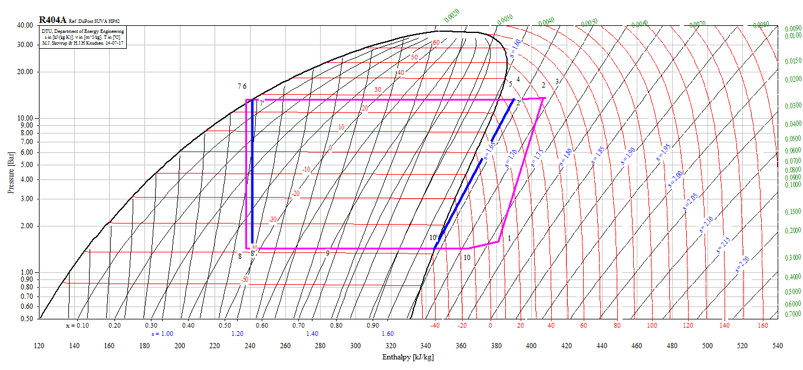
Grafica P vs H Sin intercambiador Anexo y Sin resistencias prendidas en el Evaporador
Grafica P vs H Sin intercambiador Anexo Con una resistencia prendida en el Evaporador

Slide 72
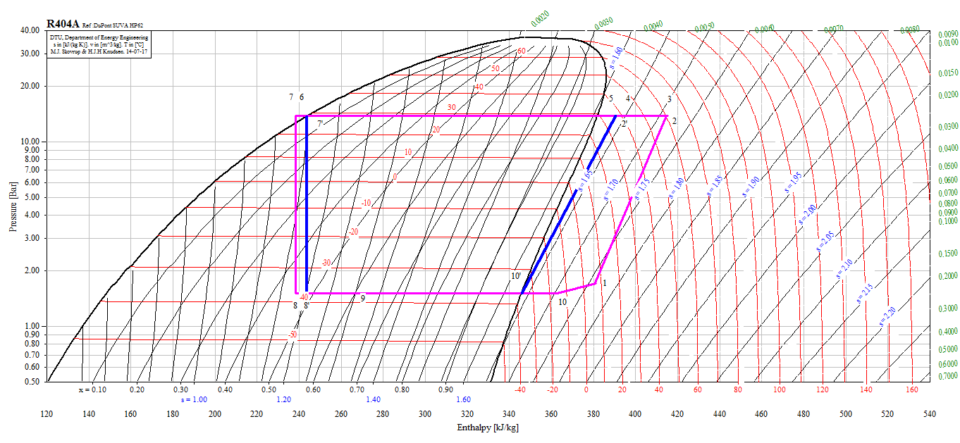
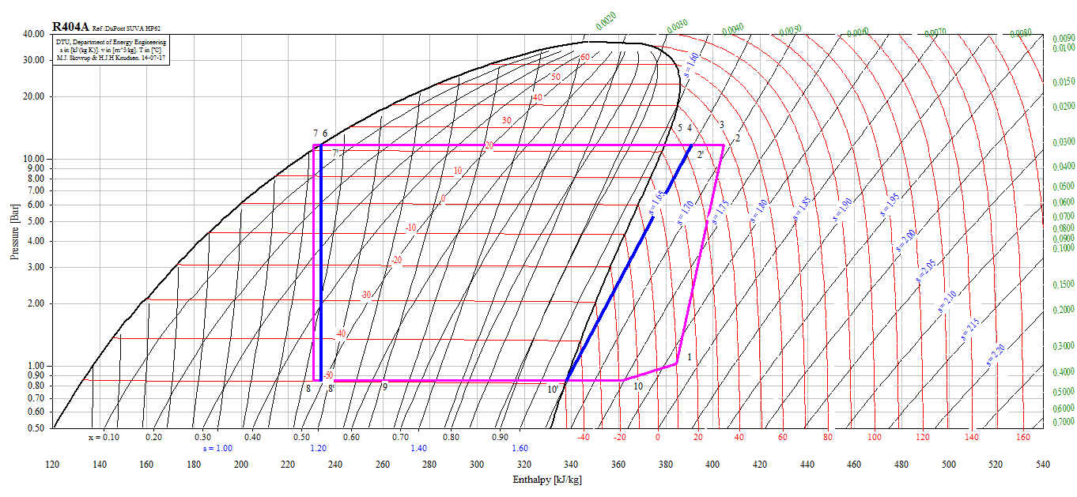
Grafica P vs H Sin intercambiador Anexo Con dos resistencias prendidas en el Evaporador
Grafica P vs H Con intercambiador Anexo Sin resistencias prendidas en el Evaporador

Slide 73
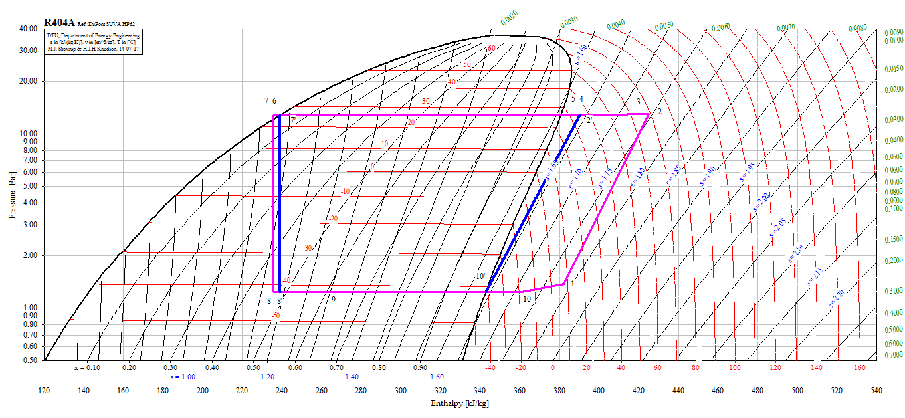
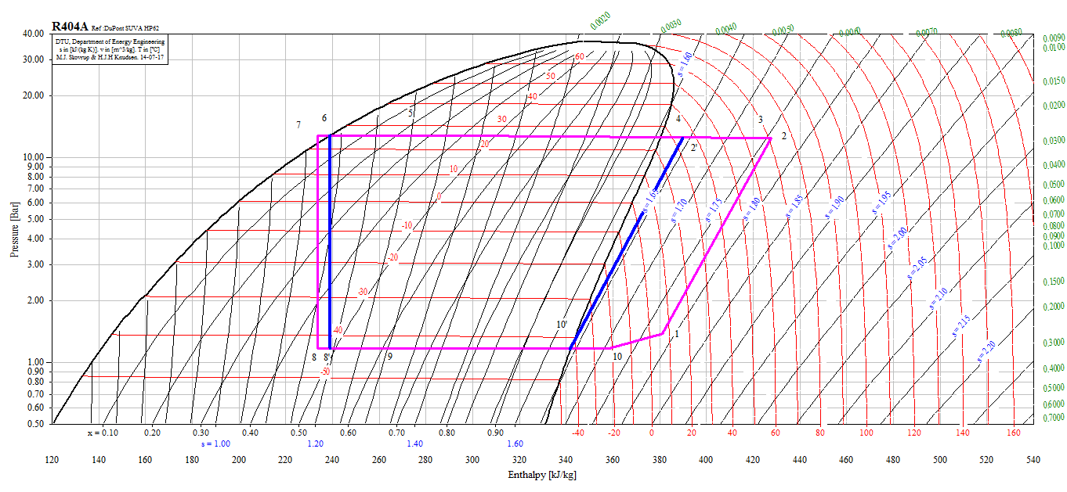
Grafica P vs H Con intercambiador Anexo Con una resistencia prendida en el Evaporador
Grafica P vs H Con intercambiador Anexo Con dos resistencias prendidas en el Evaporador

Slide 74
Existen los siguientes manuales y guías para el uso del equipo:
PROCESO DE ENCENDIDO
Puesta en marcha sin intercambiador anexo
Puesta en marcha con sistema anexo de intercambiador de calor
PROCESO DE TOMA DE DATOS
GUÍAS DE LABORATORIO
MANUAL DE OPERACIÓN DEL BANCO DE PRUEBAS
ADQUISICIÓN DE DATOS
INSTRUCCIONES DE APAGADO
Banco de pruebas sin conexión de agua
Banco de pruebas con conexión de agua:
CALIBRACIÓN DEL CONTROLADOR DEL BANCO DE PRUEBAS
GUÍA DE MANTENIMIENTO DEL EQUIPO DE REFRIGERACIÓN
CONTROL TAREAS DE MANTENIMIENTO POR PERIODOS DE TIEMPO EN UN AÑO

Slide 75
CAPITULO VI
ANÁLISIS ECONÓMICO Y FINANCIERO

Slide 76
ANÁLISIS ECONÓMICO
Este permite el estudio de ingresos y gastos del proyecto realizado para poder verificar si en este existe una rentabilidad para su elaboración, siendo una información confiable para nuestra toma de decisiones.
Costo Directo Final
COSTO DIRECTO FINAL
DESCRIPCIÓN | V. TOTAL
DISEÑADORES | 1000
EQUIPOS E INSTRUMENTOS | 2095,2
ACCESORIOS | 364,25
ACCESORIOS ELÉCTRICOS | 153,13
MESA Y TABLERO | 413,2
TOTAL | 4025,78

Slide 77
Costo Indirecto Final
COSTO INDIRECTO FINAL
DESCRIPCIÓN | V. TOTAL
ASESORES | 1800
ACCESORIOS E INSUMOS EXTRAS | 655
TOTAL | 2455
Costo Total
COSTO TOTAL
DESCRIPCIÓN | V.TOTAL
COSTO DIRECTO FINAL | 4025,78
COSTO INDIRECTO FINAL | 2455
TOTAL | 6480,78

Slide 78
FINANCIAMIENTO
El financiamiento de este proyecto fue de carácter personal y autofinanciado entre los ejecutores, se dio un presupuesto inicial presentado en el perfil de tesis previo a su aprobación donde nos permitió distribuir de la mejor manera el gasto de la inversión. Dando como un abono inicial de 3000, 00 dólares americanos, a medida que el proyecto requería una mayor inversión se tomaba la decisión de comprar lo necesario como para continuar con el mismo. Hasta el punto de finiquitar la construcción, esto nos permitió alcanzar a cubrir todos los gastos necesarios de forma progresiva y sin necesidad de adquirir los diferentes componentes del banco de prueba con intereses. Buscando además no sobrepasar la inversión estimada.
La unidad de condensación de marca TECUMSEH fue donado por el DECEM, para apoyar la realización del banco de pruebas abaratando así el costo final.

Slide 79
CONCLUSIONES
Para el desarrollo de este proyecto de tesis, se elaboró una fuente bibliográfica para el completo entendimiento de temas relacionados al ciclo de refrigeración por compresión de vapor, balance de energía y exergía, análisis de la primera y segunda ley de la termodinámica, análisis de eficiencias y la introducción de conceptos vinculados a la cogeneración.
A través del proceso de construcción se constató que las características iniciales de diseño pudieron ser alcanzadas y que a su vez el banco de pruebas funciona de la manera esperada dentro de las instalaciones del laboratorio del DECEM.
El banco de pruebas fue diseñado y construido utilizando la “unidad Condensadora” de capacidad operativa máxima de 1 HP, la cual fue otorgada a nosotros por el laboratorio del DECEM , se encuentra instalada y funcionando en el equipo con refrigerante R404a.

Slide 80
El banco de pruebas funciona en todo momento bajo los parámetros propuestos de diseño, logra alcanzar los valores requeridos de -12°C en el cubículo de la unidad evaporadora, la cual sirve como patrón de control del equipo, a su vez el equipo mantiene la presión de alta y baja en todo momento permitiendo obtener datos confiables al realizar el análisis respectivo para cada uno de los casos planteados por las prácticas de laboratorio.
Según lo propuesto el banco de pruebas se lo construyó bajo la tutela de expertos en el área para asegurar su operabilidad a lo largo del tiempo, siguiendo una normativa de construcción e instalación de cada uno de sus componentes como de los instrumentos necesarios para su funcionalidad., utilizando el procedimiento especificado por los fabricantes, se usó métodos de construcción confiables buscando asegurar conservar el estado de cada componente y asegurar que todos cumplan con su función de la manera esperada.

Slide 81
Según especificaciones del diseño se anexo un dispositivo de recuperación de calor que aproveche el fenómeno físico de compresión dentro de un ciclo de refrigeración (por compresión de vapor), sin que este altere el rendimiento del equipo, introduciendo así el principio de la utilización de dispositivos de cogeneración en procesos térmicos.
Se plantea prácticas relacionadas a las áreas de interés como son el análisis de rendimientos energéticos y exergéticos, donde la instrumentación instalada permite realizar las prácticas propuestas por el banco de pruebas. Esto permite al laboratorio abarcar un tema de bastante interés en el desarrollo de conocimiento hacia los estudiantes y permitir que sea mayor el desarrollo de conocimiento dentro del laboratorio del DECEM.

Slide 82
Se planteó procedimientos de mantenimiento necesario para preservar el equipo en condiciones óptimas así como procedimientos para el cuidado de los elementos y la manipulación del refrigerante R404a presentes en el inciso 5.4 y al anexo K.
El proceso de construcción del equipo se la pudo llevar acabo con el presupuesto previamente propuesto dentro de los cuales la inversión total fue de $6480,78. Todo el presupuesto fue de carácter autofinanciado por los desarrolladores de este trabajo de tesis.
Es destacable que la aplicación del desarrollo del concepto de rendimiento exergético no solo es privilegio de máquinas térmicas o de refrigeración sino también a cualquier proceso industrial donde los intercambios energéticos tengan relevancia como en la industria de generación eléctrica, centrales térmicas, en la industria química o también en el análisis del consumo de energía en nuestro país.

Slide 83
Se obtuvo una mejor apreciación del rendimiento de un ciclo termodinámico de refrigeración por compresión de vapor, según lo planteado se logró definir la diferencia entre el análisis de energía y exergía y así se obtuvo los diversos coeficientes de desempeño, demostrar que la diferencia sustancial radica que mientras que en el primero caso se explica a través de un balance de masas superficial, un análisis exergético permite evaluar un desempeño real de cada uno de sus componentes así como el desempeño global ya que este considera todas las perdidas relacionadas a la transferencia de calor al medio ambiente, así como la participación de las diferentes irreversibilidades propias de cada proceso comprendido en el ciclo de refrigeración por compresión de vapor.
Al momento de realizar un balance de exergía para cualquier caso genérico termomecánico permitirá comprender de mejor manera la calidad del trabajo útil dentro de un fenómeno térmico analizando los flujos de exergía útiles y los flujos de exergía recuperables, el entendimiento de temas como la destrucción de exergía, la generación de entropía y la aparición de irreversibilidades en los diferentes procesos térmicos propios de la compresión de vapor.

Slide 84
La construcción de bancos de pruebas dentro de la Universidad permite surtir al laboratorio de equipos que ayuden a la comprensión de fenómenos físicos puntuales que sean necesarios para explicar de una mejor manera la teoría impartida durante clases, todo esto a un menor precio de adquirir una maquina ya existente en el mercado.
Mientras mayor la complejidad del análisis de perdidas e irreversibilidades permitirá acercarnos a la comprensión real del fenómeno térmico y su real desempeño partiendo de sus variables externas he ahí la versatilidad del análisis exergético para muchos ejemplos prácticos dentro del análisis de los fenómenos térmicos y mecánicos.

Slide 85
RECOMENDACIONES
Se recomienda el apoyo a la investigación del fenómeno de expansión termodinámica de los diversos fluidos en un ciclo de refrigeración por compresión de vapor la cual no posee mucha información bibliográfica actualizada.
Se recomienda el estudio previo del análisis de rendimiento exergético así como de los procesos de generación de entropía y el surgimiento de irreversibilidades en los diferentes fenómenos físicos térmicos.
Se recomienda el uso de software especializado para el análisis de ciclos de refrigeración como “COOLPACK” que facilitara la obtención de variables de comportamiento de un fluido refrigerante dentro de un ciclo termodinámico así como el comportamiento de un sistema de refrigeración. No solo ayudara a tener una mejor comprensión del fenómeno térmico así como el dimensionamiento de diversos sistemas de refrigeración.

Slide 86
Se recomienda utilizar fuentes bibliográficas especializadas en el tema de la exergía ya que la mayoría de libros toman al tema muy superficialmente.
Se recomienda que en el proceso de toma de datos durante las diversas prácticas de laboratorio se tenga muy presente el procedimiento establecido en el capítulo 5 de este trabajo de tesis y así obtener datos reales y precisos para que el desarrollo de las prácticas tenga los resultados más próximos a los esperados, referentes al inciso 5.1.2.
Para el correcto desempeño del equipo se recomienda seguir los diversos procedimientos de mantenimiento del equipo como de sus componentes, tomando en cuenta que son basados en la experiencia de los diferentes fabricantes de cada equipo o instrumento, así evitar fallas que comprometan la funcionalidad y la utilización del banco de pruebas.

Slide 87
Se recomienda para la utilización del equipo basarse en los diferentes procedimientos de operabilidad del equipo así como del encendido y apagado del mismo, se puede referir al capítulo 5, específicamente al inciso 5.3.
Se recomienda tener muy en cuenta la conexión de agua al momento de realizar las diversas practicas donde se requiera el uso del intercambiador de calor anexo, referirse al capítulo 5 inciso 5.11, Así como la conexión de la manguera al desagüe correspondiente.
Se recomienda seguir todas las instrucciones de manipulación y seguridad del equipo, así como del refrigerante R404a para evitar cualquier tipo de accidentes.
Se recomienda el cumplimiento de todas las normas del laboratorio del DECEM que permita desarrollar las prácticas de la manera más adecuado cumpliendo con el protocolo de comportamiento.

